Slide 1
《数据结构与算法》习题课1
线性表练习 递归练习
栈和队列练习 贪心练习
串练习 动态规划练习

Slide 2
1 线性表练习

Slide 3
习题1.1 简述以下算法的功能
Status A(LinkedList L){
//L是无头结点的单链表
if (L && L->next){
Q = L ; L = L->next; P = L;
while (p->next) p = p->next;
P->next = Q;
Q->next = NULL;
}
return OK;
}
L
Q
P
L
Notes:
Q指向第一个，L移动到第二个结点，P指向第二个
循环结束后，P移动到链表尾部
将尾部的next域指向第一个结点Q，之后断开Q的next域指针
那么相当于把链表的第一个结点变成最后一个结点，第二个结点变成第一个结点

Slide 4
习题1.2 简述以下算法的功能
void BB(LNode *s; LNode *q){
p = s;
while (p->next !=q) p = p->next;
p->next = s;
}
void AA(LNode *pa;LNode *pb){
//pa和pb指向单循环链表中的两结点
BB(pa,pb);
BB(pb,pa);
}
s
p
pa
q
pb
Notes:
pa和pb分别指向单循环链表中的两结点
执行BB(pa,pb)后：链表在pb前断开，pb前驱的next域指向pa

Slide 5
void BB(LNode *s; LNode *q){
p = s;
while (p->next !=q) p = p->next;
p->next = s;
}
void AA(LNode *pa;LNode *pb){
//pa和pb指向单循环链表中的两结点
BB(pa,pb);
BB(pb,pa);
}
q
pa
p
s
pb
Notes:
pa和pb分别指向单循环链表中的两结点
执行BB(pa,pb)后：链表在pb前断开，pb前驱的next域指向pa
执行BB(pb,pa);链表在pb前断开，pa前驱的next域指向pb
所以最终得到两个循环链表
（图中虚线是原来的链表，添加实线形成两个新链表）

Slide 6
习题1.3 判断有序表的包含关系
以ha和hb为头指针的单链表分别表示有序表A和B。设计算法判别表A是否包含在表B内。
int inclusion(Node *ha, Node *hb){
Node *pa,*pb; pa=ha->next;pb=hb->next;
if (pa==NULL) return 1;
while (pb!=NULL && pa->data>=pb->data){
if (pa->data==pb->data) return inclusion(pa,pb);
else pb=pb->next;
}
return 0;
}

Slide 7
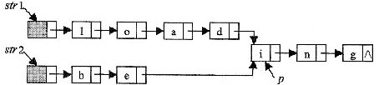
习题1.4 共享
假定采用带头结点的单链表保存单词，当两个单词有相同的后缀时，则可共享相同的后缀存储空间，例，“loading”和“being”。
设str1和str2分别指向两个单词所在单链表的头结点，链表结点结构为（data,next），请设计一个高效的算法，找出由str1和str2所指向两个链表共同后缀的起始位置（如字符i所在结点的位置p）。

Slide 8
思路
分别求出str1和str2所指的两个链表的长度m和n；
令指针p、q分别指向str1和str2的头结点，若m≥n，则使p指向链表中的第m-n+1个结点；若m＜n，则使q指向链表中的第n-m+1个结点，即使p和q所指的结点到表尾的长度相等。
反复将p和q同步向后移动，并判断它们是否指向同一结点。若p和q指向同一结点，该点即为所求的共同后缀的起始位置
Notes:
时间复杂度分析

Slide 9
Node* search_commonNode(Node *str1, Node *str2){
int c1 = getListLength(str1, true);
int c2 = getListLength(str2, true);
//getListLength为自定义函数，计算长度
Node *p,*q; p=str1; q=str2;
while (c1>c2) {p=p->next; c1--;}
while(c1<c2) {q=q->next; c2--;}
while (p->next!=NULL and p->next!=q->next){
p=p->next; q=q>next;
}
return p->next;
}

Slide 10
习题1.5 单链表
用单链表保存m个整数，节点的结构为(data,link)，且|data|<n(n为正整数)。设计一个高效算法，对于链表中绝对值相等的节点，仅保留第一次出现的节点而删除其余绝对值相等的节点。
例如若给定的单链表head
删除节点后的head为

Slide 11
void removeRepeat(LinkList &L, int n) {
int *num = (int *)malloc(sizeof(int) * (n + 1));
for (int i = 0; i < n + 1; i++) *(num + i) = 0;
LNode *p = L, *q = L -> link;
while (q) {
int m = q -> data > 0 ? q -> data : -q -> data;
*(num + m) = *(num + m) + 1;
if (*(num + m) != 1) {
p -> link = q -> link;
free(q); q = p -> link;
}
else {
p = p -> link; q = q -> link;
}
}
}
Notes:
牺牲空间复杂度来提高时间复杂度
时间复杂度O(m)，空间复杂O(n+1)。

Slide 12
2 栈和队列练习

Slide 13
习题2.1：回文串的判定
回文是指正读反读均相同的字符序列，如“abba”和“abdba”均是回文，但“good”不是回文。试写一个算法判定给定的字符序列是否为回文。
int IsHuiwen( char *t){ int i , len = strlen(t); //求串长 InitStack(S); for (i=0; i<len/2; i++) Push(S, t[i]);
if (len%2!=0) i++; while( !EmptyStack(S)){ if (Pop(S) != t[i]) return 0;
else i++; } return 1 ; }
Notes:
(提示：将一半字符入栈)

Slide 14
习题2.2：简述算法功能。
void algo1(Stack S, int e){
Stack T;
InitStack(T);
int d;
while (!StackEmpty(S)){
Pop(S, d);
if (d != e) Push (T, d);
}
While (!StackEmpty(T)){
Pop(T, d);
Push(S, d);
}
}
void algo2(Queue &Q){
Stack S;
InitStack(S);
int d;
while (!QueueEmpty(Q)){
DeQueue(Q, d);
Push(S, d);
}
while (!StackEmpty(S)){
Pop(S, d);
EnQueue(Q, d);
}
}
Notes:
配套习题
栈中的数据元素逆置

Slide 15
习题2.3 循环队列
假设以数组cycque[m+1](数组范围在0..m)存放循环队列的元素。设变量rear和quelen分别指示循环队列中队尾元素位置和内含元素的个数。写出相应的入队列和出队列的算法。
void Enqueue (DataType cycque[m], DataType X){
if (quelen= =m+1) error(“队满!”);
else {
rear=(rear+1)%(m+1);
cycque[rear]=X; quelen++;
}
}
void outqueue(DataType cycque[m], DataType *X){
if (quelen ==0) error (“队空!”);
else {
front =(rear- quelen+1 +(m+1))%(m+1);
*X=cycque [front]; quelen--;
}
}

Slide 16
3 串练习

Slide 17
习题3.1 读取整数
【问题描述】输入一个字符串，内有数字和非数字字符，如：ak123x456 17960?0302gef4563，将其中连续的数字作为一个整体，依次存放到一数组a中，例如
123放入a[0]，456放入 a[1]，17960放入a[2],……
编写算法统计其共有多少个整数，并输出这些整数。
void count_digit(char *str) {
int digit[32];
int count = 0;
int str_len = strlen(str);
……
for (int i = 0; i < count; i++) printf("%d ", digit[i]);
}

Slide 18
int i = 0;
while (i < str_len) {
if (*(str+i) >= '0' && *(str+i) <= '9') {
int len = 1; //用于统计连续数字的个数
while (*(str + i + len) >= '0' && *(str + i+ len) <= '9’
&& (i+len) < str_len) len++; //从当前位置连续数字的个数
int sum = *(str + i + len - 1) - '0’; //个位数的数据
int unit = 1; //单位，从十位开始每次乘以10作为单位
for (int j = len - 2; j >= 0; j--) { //从右往左逐个处理
unit *= 10;
sum += (*(str + i + j) - '0') * unit;
}
digit[count++] = sum; i += len; // i需要加上len的长度
}
i++;
}

Slide 19
习题3.2
设S=“S₁S₂…S_{n}”是一个长为n的字符串，存放在一个数组中，编写算法将S改造之后输出：
（1）将S的所有第偶数个字符按照其原来的下标从大到小的次序放在S的后半部分。
（2）将S的所有第奇数个字符按照其原来的下标从小到大的次序放在S的前半部分。
例如：S=‘ABCDEFGHIJKL’，则改造后
S=‘ACEGIKLJHFDB’。

Slide 20
void ReArrangeString(char s[], int n){ //s[n+1]==‘\0’
char stk[]; //stk是字符栈
int i=1, j=1;
while(s[i]){
if (i%2==0) stk[i/2]=s[i]; //对第偶数个字符，先入栈
else s[j++]=s[i];
i++;
}
i--; i=i/2;
while(i>0) s[j++]=stk[i--] //将第偶数个字符逆序填入原字符数组
}
Notes:
对第偶数个字符，先入栈，到读字符串结束，再将栈中字符出栈，送入数组中

Slide 21
4 递归练习

Slide 22
习题 4.1 最大值、平均数。
已知数组a[]有n个元素，用递归实现：求和、最大值、平均数。
int sum(int a[],int n){
if(n==1)
return a[0];
else
return (sum(a,n-1)+a[n-1]);
} //递归求和
int MaxValue(int a[],int n){
if(n==1) return a[0];
else{
if(MaxValue(a,n-1)<a[n-1])
return a[n-1];
else
return MaxValue(a,n-1);
}
} //递归求最大值
int Avg(int a[],int n){
if(n==1) return a[0]; else return (Avg(a,n-1) * (n-1)
+ a[n-1])/n;
} //递归求平均数
Notes:
求和

Slide 23
习题4.2 背包
【问题描述】设有一个背包，可以放入的重量为s。
现有n件物品，重量分别为w₁,w₂,…, w_{n}，均为正整数。
从n件物品中挑选若干件放入背包，使重量之和恰好为s。
找到一组解即可。

Slide 24
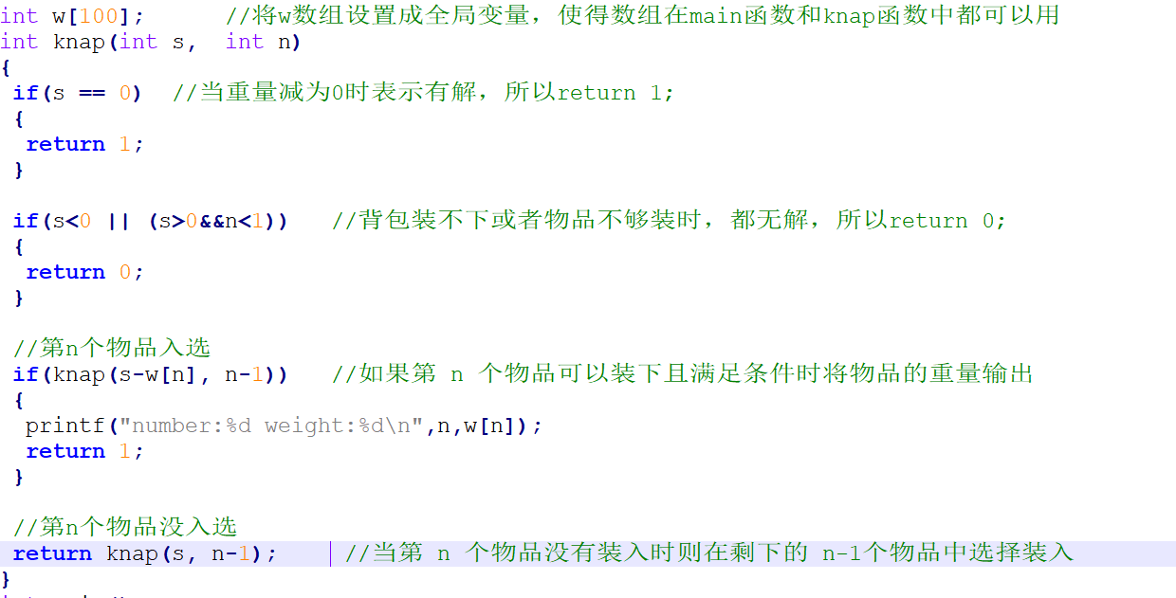

Slide 25
5. 贪心练习

Slide 26
习题5.1：分组
【问题描述】 输入N个正整数（彼此可能相同）。
你希望将它们分成若干组
1. 每组一至两个数。
2. 如果某组有两个数，两数之和要是2的幂 (2^{k})
3. 要求总的组数尽量少。
举例：
3 5 11 13 14 14
可以分成4个组： (3,13) (5,11) (14) (14)

Slide 27
习题5.1：分组 （continue）
贪心解法：
0. 令U为输入的N个数。U表示还未分组的数。
1. while (U非空)
从U中找最大的一个数A。
（a) 如果U中有某个数B使得A+B为2的幂，
那么将A、B分到一组；A,B从U中删除。
注：B的值一定是唯一的（证明在下一页）
(b) 否则将A单独分到一组；A从U中删除。

Slide 28
习题5.1：分组 （continue）
集合U中最多只有一个值B使得A+B为2的幂
反正法。不妨假设A+B = 2^{k}，而A+C=2^{j} (j<k)
由于A ≥ B, A+B=2^{k}，可知A ≥ 2^{k-1}。
由于A+C=2^{j} ≤ 2^{k-1},C ≥ 1，可知A<2^{k-1}。
矛盾。

Slide 29
习题5.1：分组 （continue）
直观证明
假设S₀是最优解。S_{G}是贪心解。
情况1：A₁与B₁的和是2的幂。
如果S₀中A₁,B₁不分到一组
这意味着S₀中A₁被单独分在一组。
那我们调整一下S₀(exchange)
将B₁与A₁放到一组。
若B₁本来与C一组，则让C单独一组。
调整后的解记作S₁。
S₁中A₁和B₁在一起。S₁仍然是最优解。
情况2：A₁与任何数的和都不是2的幂。
这意味着S₀中，A₁单独作为一组
不论情况1或情况2，存在一个最优解，它对于A₁的分组选择与S_{G}保持一致。

Slide 30
习题5.1：分组 （continue）
具体证明：
假设S_{G}给出的第1组为G₁,…，第t组为G_{t}。
其中G_{i}有两种可能：(A_{i},B_{i})或者 (A_{i})。
假设S₀是最优解。我们可以用归纳法证明：
存在S_{i}它包含G₁,…,G_{i}。并且|S_{t}| ≤ |S_{t-1}| ≤ …|S₀|
因此S_{t}也是最优解。再注意到S_{t}=S_{G}。故S_{G}是最优解。
我们已经展示了如何从S₀调整到S₁。
从S_{i}调整得到S_{i+1}是类似的（略）

Slide 31
习题5.2： 交换相邻字符
【问题描述】假设s=s₁,…,s_{n}是一个字符串，且元素各不相同。
你可进行k次操作，每次可以选择交换两个相邻字符。
你需要在k次操作完成后使得s的字典序最小。
举例：
s=‘decab’
k= 4.
答案为 adceb
首先交换3次使a到最前。
得到adecb 然后交换1次e和c。

Slide 32
习题5.2： 交换相邻字符 （continue）
贪心算法
1. 在1~min(k+1,n)位中找一个最小字符，
将它交换至第1个的位置。
假设交换了j次，令k-=j。
2. 在2~min(k+2,n)位中找一个最小字符，
将它交换至第2个位置。
假设交换了j次，令k-=j。
3. 如此循环。在i~min(k+i,n)位中找最小的放入第i位。
Notes:
证明可以板书。也可以留作练习。

Slide 33
习题5.2： 交换相邻字符 （continue）
举例
dcbahgfe k=8
第1步: adcbhgfe k=8-3=5
第2步： abdchgfe k=5-2=3
第3步： abcdhgfe k=3-1=2
第4步： abcdhgfe k=2-0=2
第5步： abcdfhge k=2-2=0

Slide 34
6. 动态规划练习

Slide 35
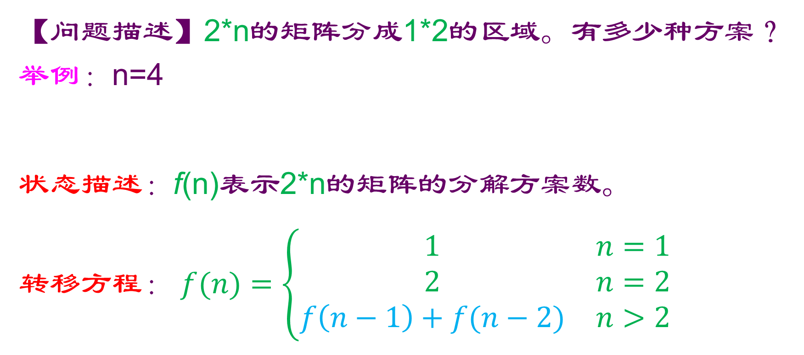
习题6.1：多米诺
【问题描述】2*n的矩阵分成1*2的区域。有多少种方案？
举例：n=4
状态描述：f(n)表示2*n的矩阵的分解方案数。
转移方程： $f(n)=\left\{\begin{matrix}1 & n=1 \\ 2 & n=2 \\ f\left(n−1\right)+f(n−2) & n>2\end{matrix}\right.$

Slide 36
习题6.1：多米诺 （continue）
n-1
f(n)=
f(n-1) + f(n-2)
n
n-2

Slide 37
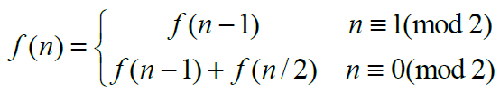
习题6.2：整数拆分
【问题描述】 将数 n 拆分为2的幂 (例如3=1+1+1=1+2)，有多少种方案？（记数时，只与分出的数的可重集合有关，而与顺序无关。例如1+2与2+1是同一方案。）
状态描述： 设 f(n)表示 n 的拆分数为多少。
转移方程：
提示：这里用到一个很简单的一一映射。
  

Slide 38
习题6.2：整数拆分（continue）
n为奇数时，f (n)=f (n-1)的证明。
设1*a₁+2*a₂+4*a₄+… 为 n的一个拆分，记作(a₁,a₂,a₄,…)
注意a₁ ≥ 1， 而且(a₁-1,a₂,a₄,…)是n-1的一个拆分。
反之，从设n-1的任何一个拆分(a₁,a₂,a₄,…)可以得到
n的一个拆分(a₁+1,a₂,a₄,…)。
根据这种一一映射，f(n)=f(n-1) （当n为奇数）。

Slide 39
习题6.2：整数拆分（continue）
n为偶数时，f (n)=f (n-1)+f(n/2)的证明。
n的拆分有两种：一种包含至少一个1，这种拆分的个数为f(n-1) (证明与上页类似，略）
另一种不含任何的1。比如(0,a₂,a₄,a₈,…)。这种拆分对应了n/2的一个拆分(a₂,a₄,a₈,…)；反之依然。
根据一一对应，这种拆分的个数为f(n/2)。
因此，n的拆分数为f(n-1)+f(n/2)。

